Slide 1

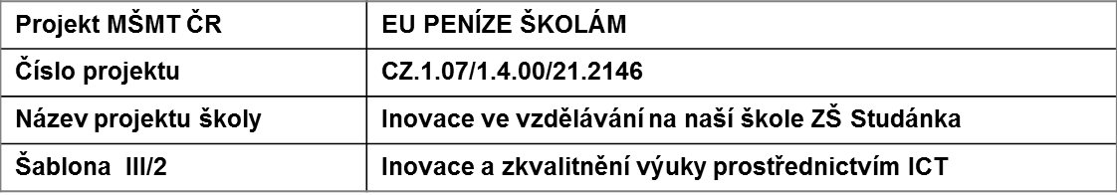

Tento materiál byl vytvořen v rámci projektu Operačního programu Vzdělávání pro konkurenceschopnost.
Sada č. XIV
Identifikátor sady: VY_32_INOVACE_Sada XIV _ SP, DUM č.19
Vzdělávací oblast: Svět práce
Vzdělávací obor: Svět práce
Název: Profesní životopis
Autor: Ivana Skalická
Stručná anotace: Prezentace informuje žáky o způsobu sepsání a náležitostech profesního životopisu, tím připravuje žáky na jeho sepisování v budoucnu, až se budou ucházet o zaměstnání.
Metodické zhodnocení: Žáci se po seznámení s obsahem životopisu pokusili vytvořit svůj životopis, jak by ho psali po 20 letech. Uvědomili si, nač dát při sepisování životopisu pozor.
Využito SP-VP 8.A 24.2.2012
Autorem materiálu a všech jeho částí , není-li uvedeno jinak, je Ivana Skalická

Slide 2
Profesní životopis
Svět práce 8.ročník
Volba povolání

Slide 3

Životopis
→ předkládá uchazeč o práci
→ možnému budoucímu zaměstnavateli
→ prezentuje naši kvalifikaci a dovednosti
→ v písemné podobě
→ v ustálené formě

Slide 4

Obsah životopisu 1:
Identifikační údaje osoby
- jméno + příjmení
- rodné příjmení
- datum a místo narození
- bydliště

Slide 5
Obsah životopisu 2:
2. Kvalifikace - školy
- kurzy
→ název
→ místo
→ obor
→ od – do
ZŠ nemusíme uvádět
3. Další schopnosti a dovednosti, na které třeba nemám doklad, ale souvisí s možnou budoucí prací

Slide 6
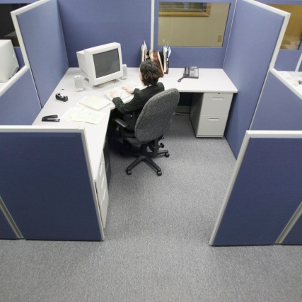
Obsah životopisu 3:
4. Praxe = kde jsem už pracoval/a
→ název firmy
→ místo
→ zaměření firmy
→ pracovní pozice
→ od – do
5. Úspěchy v soutěžích, patenty, vynálezy…

Slide 7
Obsah životopisu 4:
6. Zdravotní stav a jaká mám zdravotní omezení
7. Rodinný stav - ženatý, vdaná, rozvedený, …
- děti…
8. O jakou pracovní pozici se u zaměstnavatele ucházím

Slide 8
Obsah životopisu 5:
↓↓↓
Informace jsou podávány ve větách!
9. Kontakt/y – telefon, e-mail…
10. Datum sepsání
11. Vlastnoruční podpis

Slide 9

Forma životopisu
Kromě obsahu velmi záleží
i na formě
→ vzhled
( nezmačkaný, čitelný, přehledný, rozčleněný na části…)
= nejlépe zpracovat na počítači
→ rozsah
(10 řádků je málo, 3 strany strojopisu příliš moc)
→ jazyková správnost
(bez pravopisných i slohových chyb a nejasností)

Slide 10
Strukturovaný životopis:
→ podle zaměstnavatelem zadané osnovy
→ nebo předtištěný formulář
→ uvádí se jen požadované údaje v heslech

Slide 11
Životopis (Ukázka 1.část)
Osobní údaje:
Příjmení, Jméno:
Adresa:
Telefon:
E-mail:
Státní příslušnost:
Datum narození:
Pohlaví:
Požadované zaměstnání / profese

Slide 12
Pracovní zkušenosti (Ukázka 2.část)
Období:
Povolání nebo vykonávaná funkce:
Hlavní pracovní náplň a oblasti odpovědnosti:
Název/jméno a adresa zaměstnavatele:
Obor činnosti či odvětví:
Vzdělání, odborná příprava a školení
Období:
Dosažená kvalifikace:
Hlavní předměty / profesní dovednosti:
Název a typ organizace, která poskytla vzdělání, odbornou přípravu či kurz
Úroveň vzdělání:
atd.

Slide 13

Europass životopis
→ otevírá dveře ke studiu a práci v Evropě
→ formulář si mohu v různých jazycích:
1. Stáhnout : viz europass
2. Online vyplnit a vytisknout
3. Uložit ve svém počítači a podle potřeby aktualizovat a znovu tisknout
→ je doplněn radami a instrukcemi k vyplnění
viz instrukce

Slide 14
Otázky a úkoly: U všech otázek zdůvodni proč.
Budu v životopisu uvádět znalost cizích jazyků?
Uvedu stupeň jazykových dovedností
a) pasivní znalost - rozumím, aktivní – mluvím
b) úroveň porozumění při poslechu - čtení,
ústní interakce - samostatné řečové projevy
psaní?
Uvedu znalost práce s počítačem?
Napíšu, které programy/skupiny PC programů umím ovládat a na jaké úrovni?
Zhodnotím své schopnosti komunikace s lidmi?
Je dobré zmínit organizační schopnosti?
Doplním vlastnictví řidičského průkazu a skupinu oprávnění k řízení?
Je vhodné psát v dlouhých větách a složitých souvětích?
Je pravdivé, že čím delší životopis, tím lépe?
Je správné v životopisu přehánět a příliš se chválit nebo lhát?

Slide 15
Odpovědi:
1. – 7. ano, uvedu všechny své schopnosti
a dovednosti, pokud jakkoli souvisí s pracovní pozicí
a výkonem a místem výkonu práce, o kterou se ucházím
8. Rozhodně ne, neužívám dlouhé věty a složitá souvětí, není to slohová práce, máte zaujmout informacemi.
9. Určitě ne, dlouhý životopis není lepší, protože:
a) zaměstnavatel nemá čas a nechce číst „romány“
b) hledá fakta
c) životopis ho musí zaujmout
10. Není správné přehánět, vychvalovat se nebo lhát, pravda po případném přijetí vyjde brzy najevo a může nám to způsobit potíže v zaměstnání.

Slide 16
Zdroje:
Klipart MS Office

